Slide 1
Odoo 18 Purchase Training Walk-through
UAT Database - TheCool 18e
Detailed click-by-click training
RM + Scrap + Assets + Consumables + Services

Slide 2
TRAINING AGENDA (3 HOURS)
PLAN
Agenda Details
• 1. Setting & Master Data (Category, Vendor, Accounting)
• 2. Flow 1: Raw Material (PR -> PO -> Receipt with Lot -> Scrap)
• 3. Flow 2: Asset Management (PR -> Asset Location -> Bill -> Asset Category)
• 4. Flow 3: Consumables (PR -> Analytic -> Stock Receipt $0)
• 5. Flow 4: Services (PO -> Service Entry -> Bill)
• 6. Accounting E2E & Closing Checklist

Slide 3
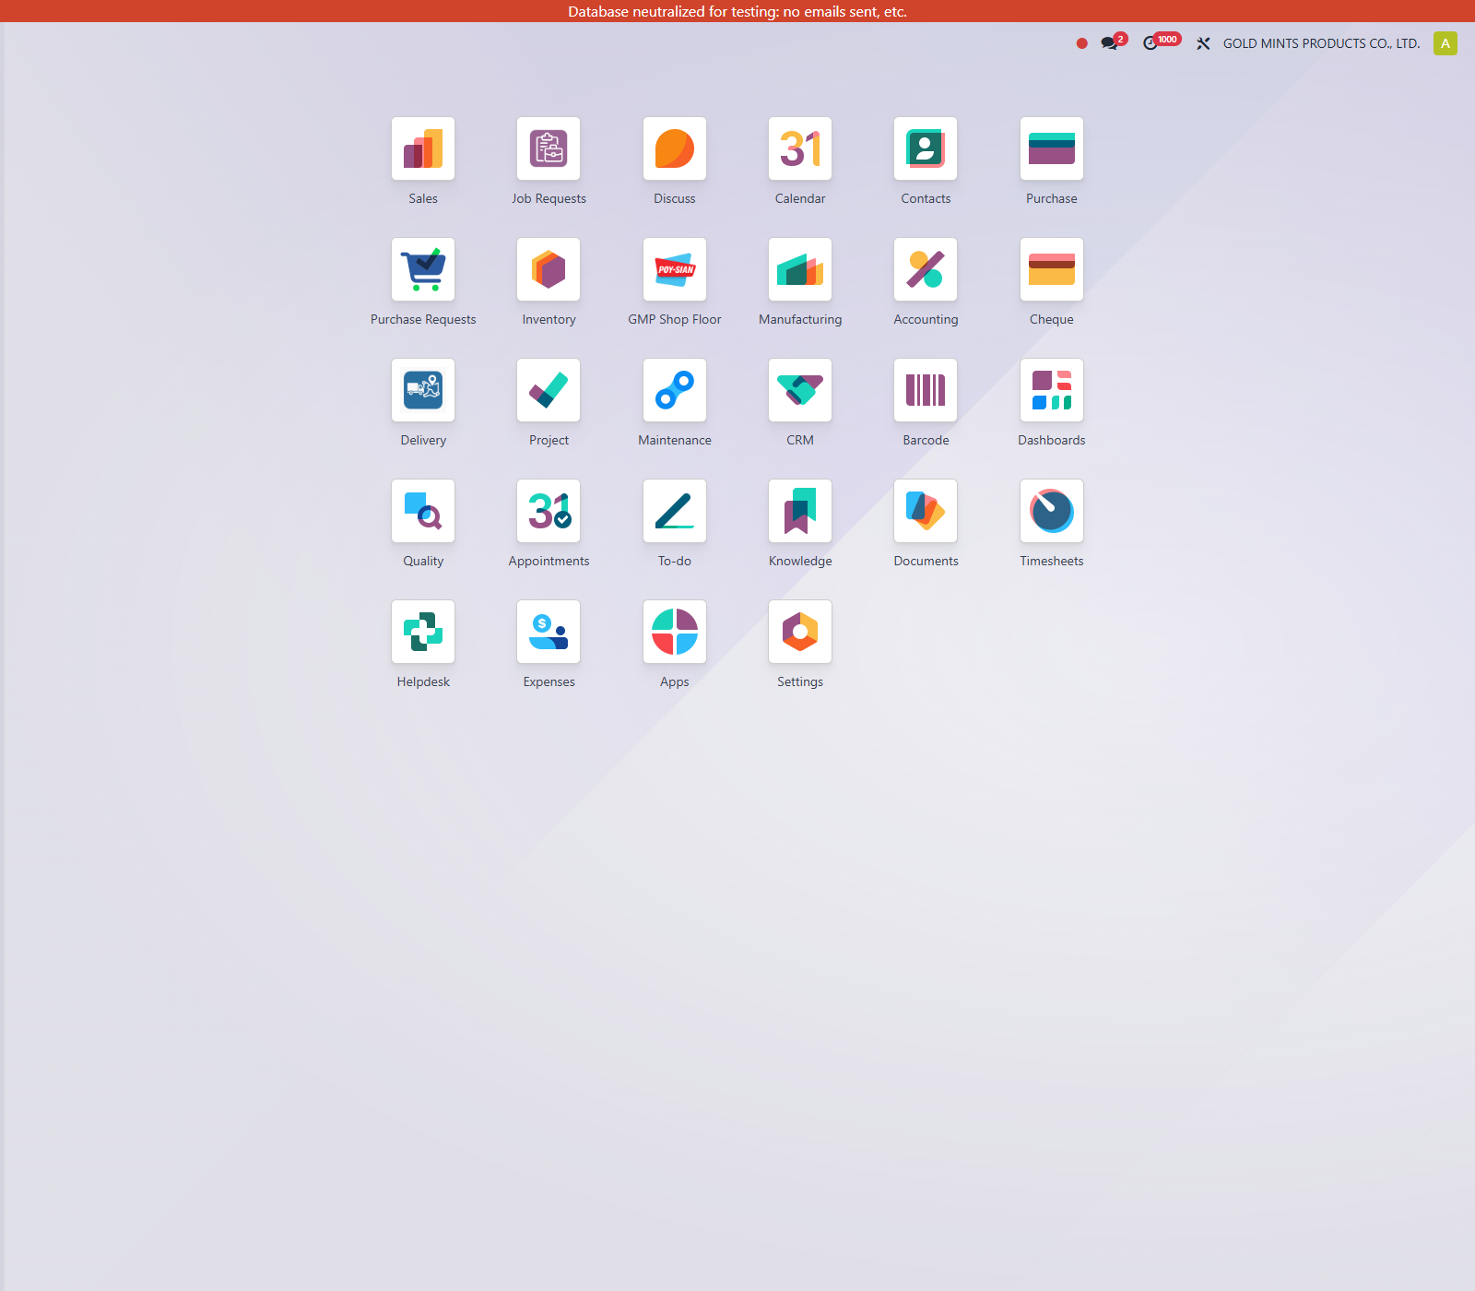
HOME DASHBOARD
OPENING
Purpose
• ใช้หน้า Home เป็นจุดตั้งต้นให้เห็นแอปที่เกี่ยวข้อง
• งานจัดซื้อไม่ได้จบที่ PO แต่ต้องเชื่อมโยงไปถึงการรับของและจ่ายเงิน
Clicks
• 1. เข้าแอป Purchase เพื่อจัดการ PR/PO
• 2. เข้าแอป Inventory เพื่อรับของและเช็กสต็อก
• 3. เข้าแอป Accounting เพื่อเปิด Bill และเช็ก Journal Items
Fields
• Purchase: จุดเริ่มต้นเอกสารจัดซื้อ
• Inventory: ประตูปฏิบัติการรับสินค้า
• Accounting: ปลายทางของการเงินจากงานจัดซื้อ

Slide 4
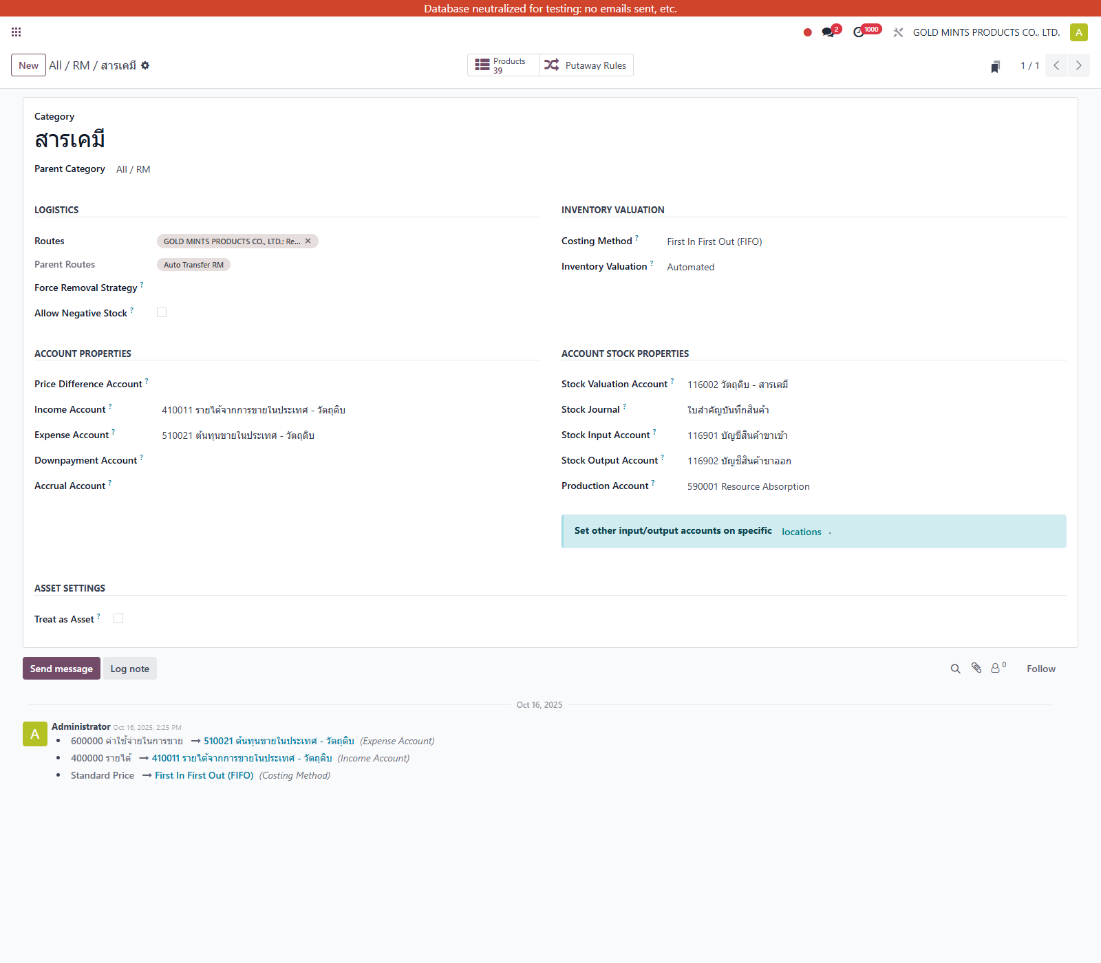
PRODUCT CATEGORY: RAW MATERIALS
MASTER DATA
Purpose
• สอนการตั้งค่าบัญชีในระดับ Category
• ถ้าไม่ตั้งเป็น Automated บัญชีจะไม่เกิด Journal Entry ตอนรับของ
Clicks
• 1. ตรวจสอบ Costing Method ให้เป็น Average Cost (AVCO)
• 2. ตรวจสอบ Inventory Valuation ให้เป็น Automated
Fields
• Costing Method: วิธีคำนวณต้นทุนสินค้า
• Inventory Valuation: ระบบลงบัญชีคลังอัตโนมัติ

Slide 5
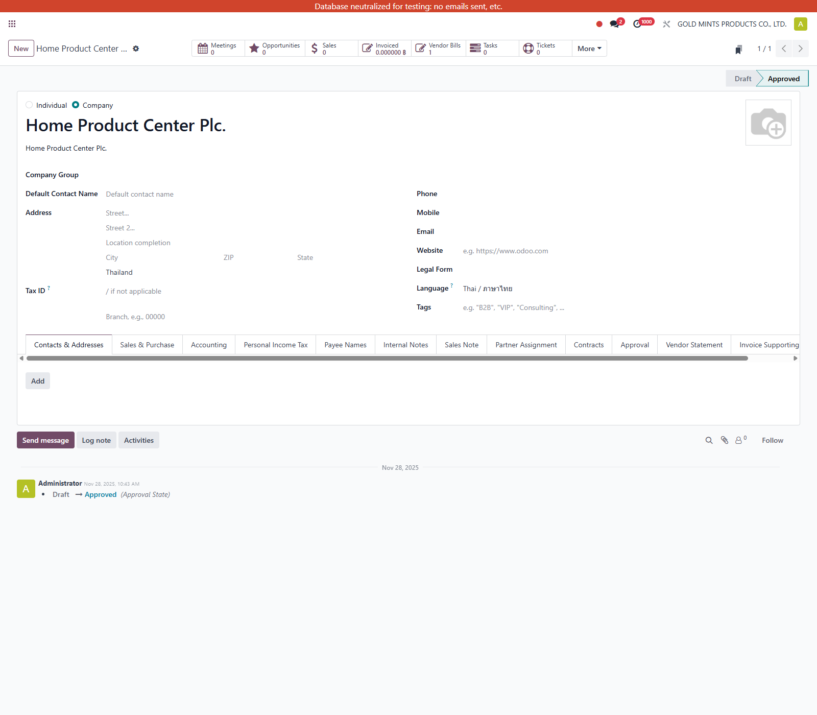
VENDOR MASTER SETUP
MASTER DATA
Purpose
• ระบุข้อมูลผู้ขายให้ครบถ้วนเพื่อ flow จัดซื้อและบัญชี
Clicks
• 1. ตรวจสอบ Payment Terms ในแท็บ Purchase
• 2. ตรวจสอบ Bank Account ในแท็บ Accounting
Fields
• Payment Terms: กำหนดรอบการจ่ายเงิน
• Bank Accounts: ช่องทางจ่ายเงินของแผนกการเงิน

Slide 6
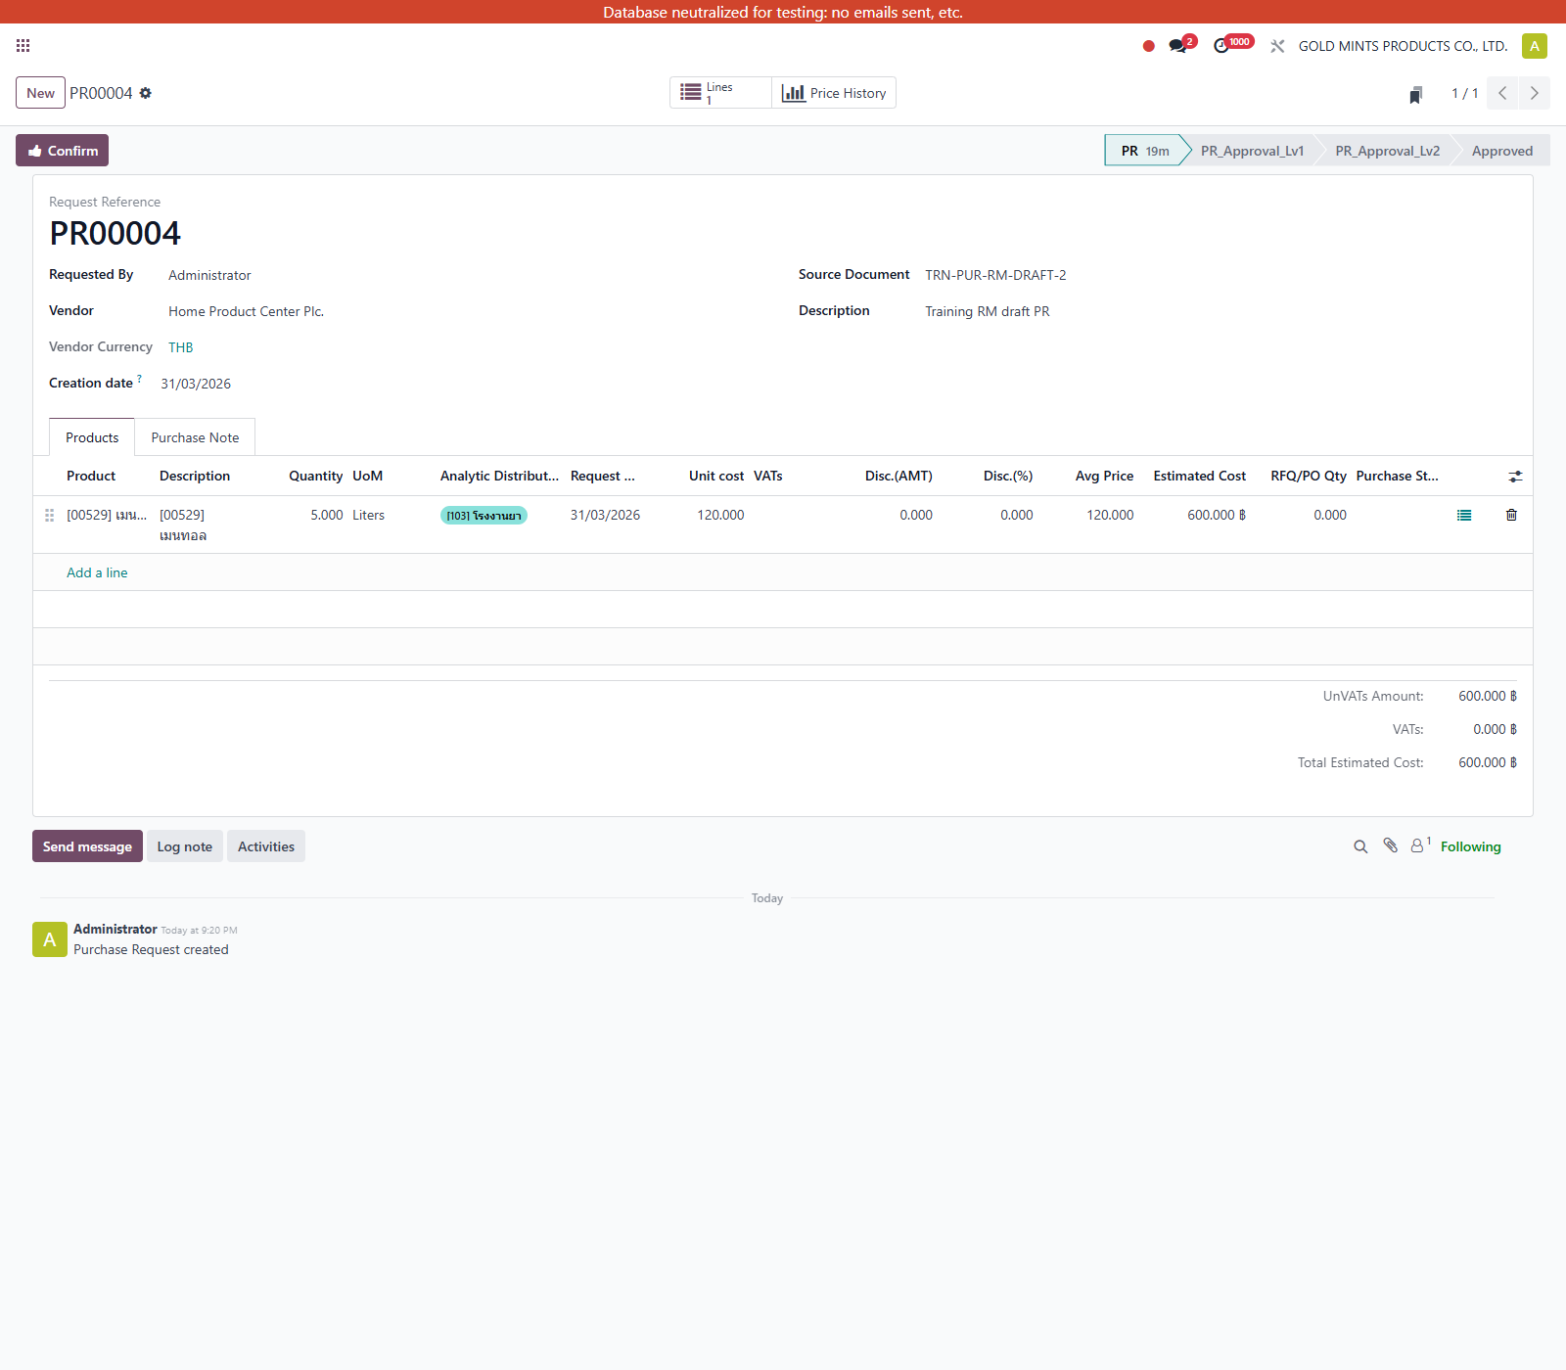
CREATE PURCHASE REQUISITION (PR)
FLOW 1: RM
Purpose
• สร้างใบขอซื้อภายในแผนกก่อนส่งให้จัดซื้อ
Clicks
• 1. กดปุ่ม New เพื่อสร้างใบใหม่
• 2. เลือกสินค้าประเภท Storable และใส่จำนวน
• 3. ระบุ Analytic Account เพื่อจัดเก็บต้นทุนรายแผนก
Fields
• Product: สินค้าที่จะซื้อ
• Quantity: จำนวนที่ขอซื้อ
• Analytic Account: แผนกที่ขอใช้

Slide 7
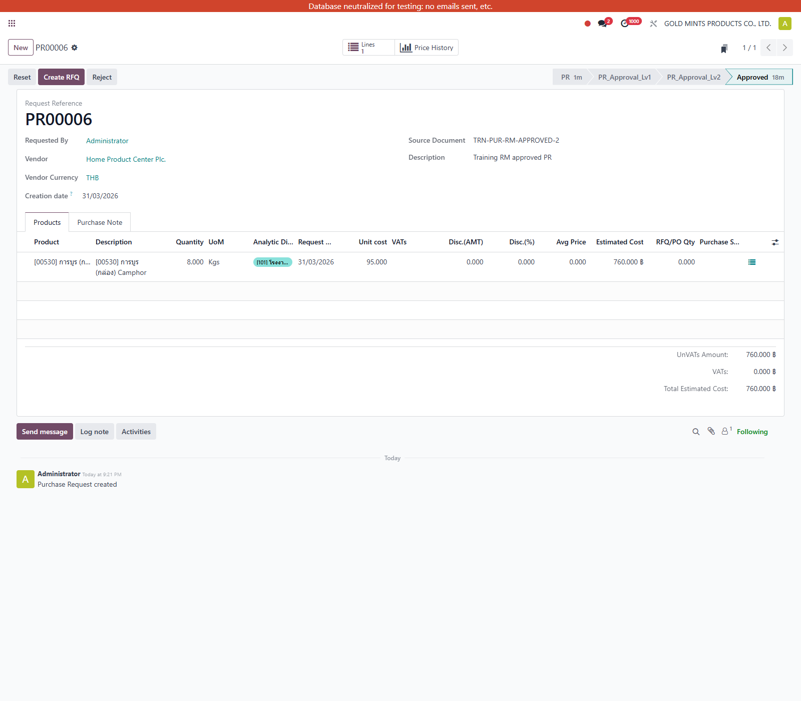
APPROVE PR & CREATE RFQ
FLOW 1: RM
Purpose
• หัวหน้างานอนุมัติและส่งต่อให้งานจัดซื้อ
Clicks
• 1. กด Approve (สำหรับหัวหน้า)
• 2. กด Create RFQ เพื่อสร้างใบขอเสนอราคา
Fields
• Status: เปลี่ยนเป็น Approved
• RFQ: ใบเสนอราคาที่เชื่อมโยงกับ PR

Slide 8
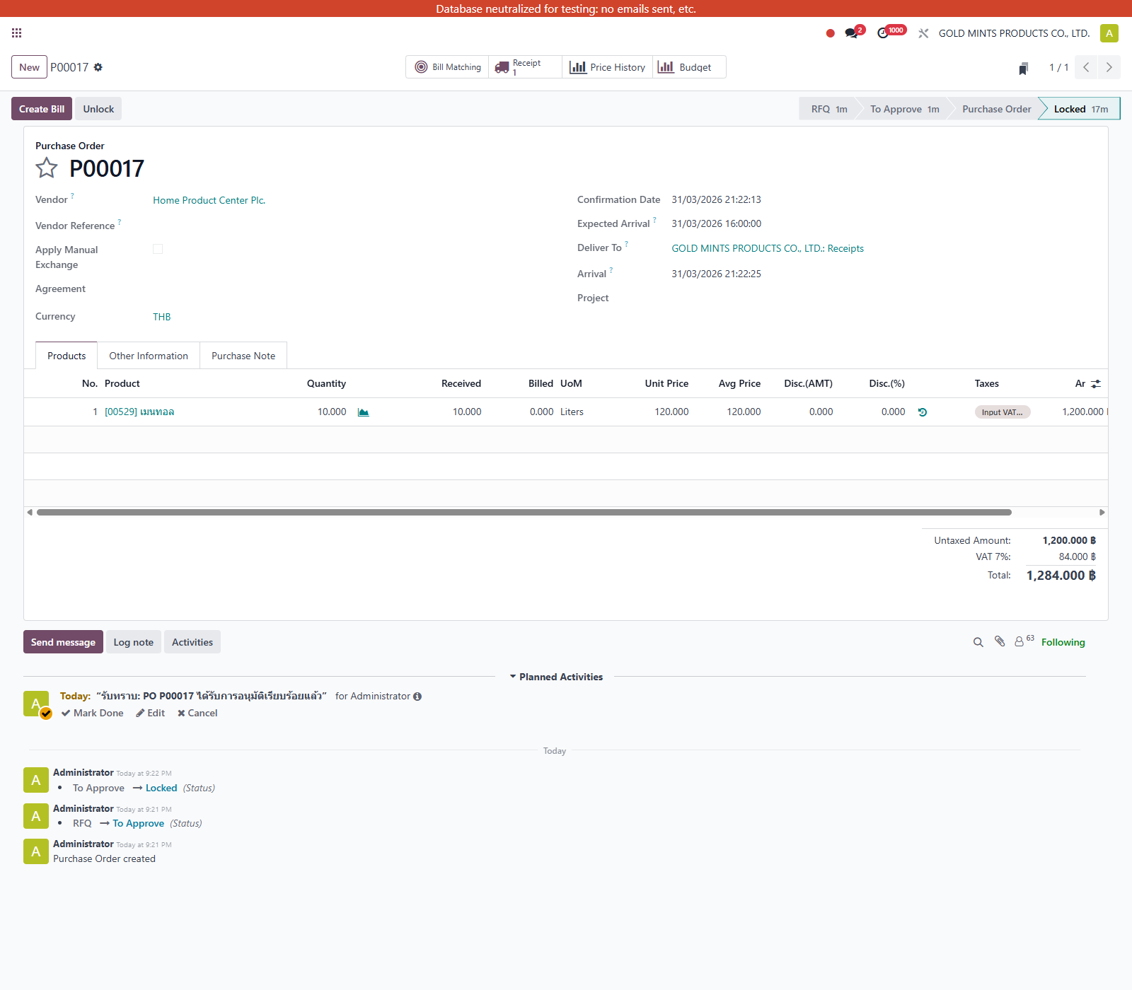
CONFIRM PO & RECEIPT
FLOW 1: RM
Purpose
• ยืนยันการสั่งซื้อและเตรียมรับของ
Clicks
• 1. กด Confirm Order เพื่อเปลี่ยน RFQ เป็น PO
• 2. สังเกต Smart Button 'Receipt' ที่ปรากฎขึ้น
Fields
• Status: เปลี่ยนจาก RFQ เป็น Purchase Order
• Receipt: ทางเข้างานคลัง

Slide 9
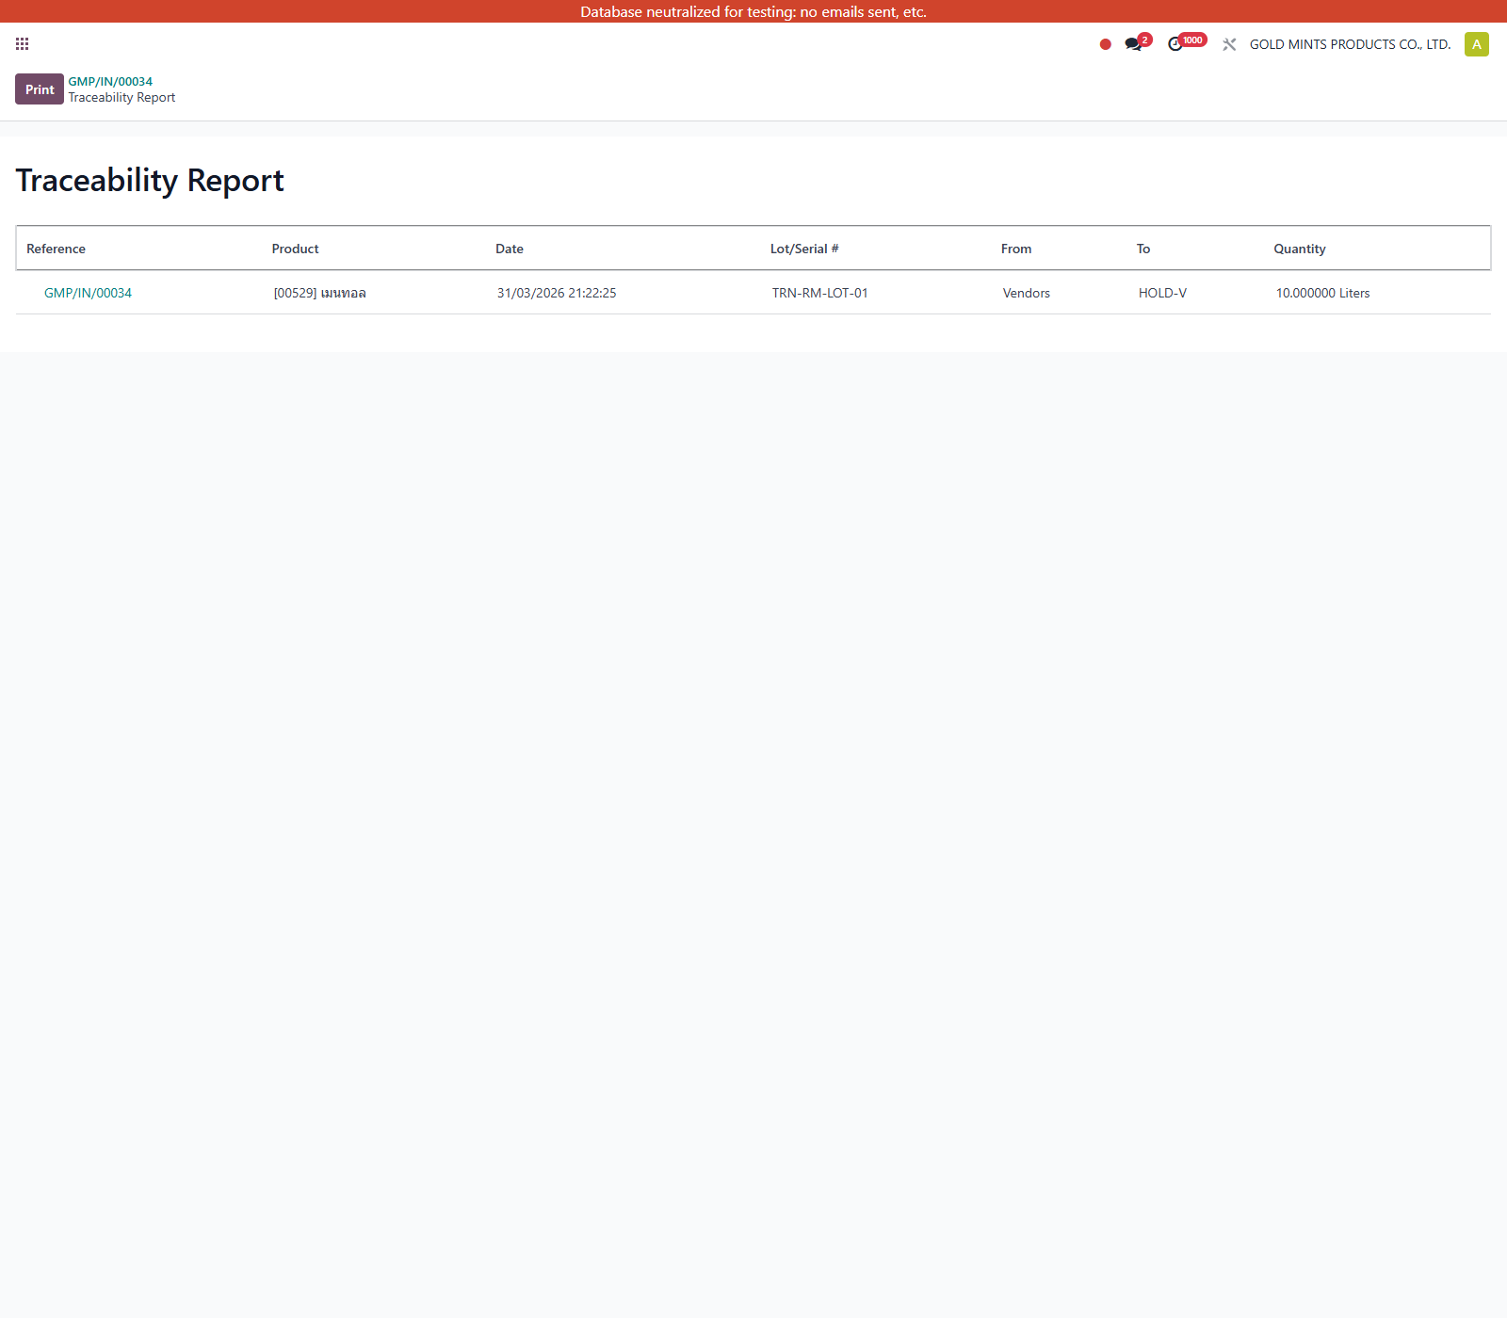
DETAILED OPERATIONS & LOT
FLOW 1: RM
Purpose
• รับของเข้าคลังพร้อมระบุ Lot สำหรับ RM
Clicks
• 1. กดไอคอนรายการ (Detailed Operations)
• 2. ใส่เลข Lot/Serial Number ของสินค้า
Fields
• Done: จำนวนที่รับจริง
• Lot Number: เลขกำกับสินค้าเพื่อ traceability

Slide 10
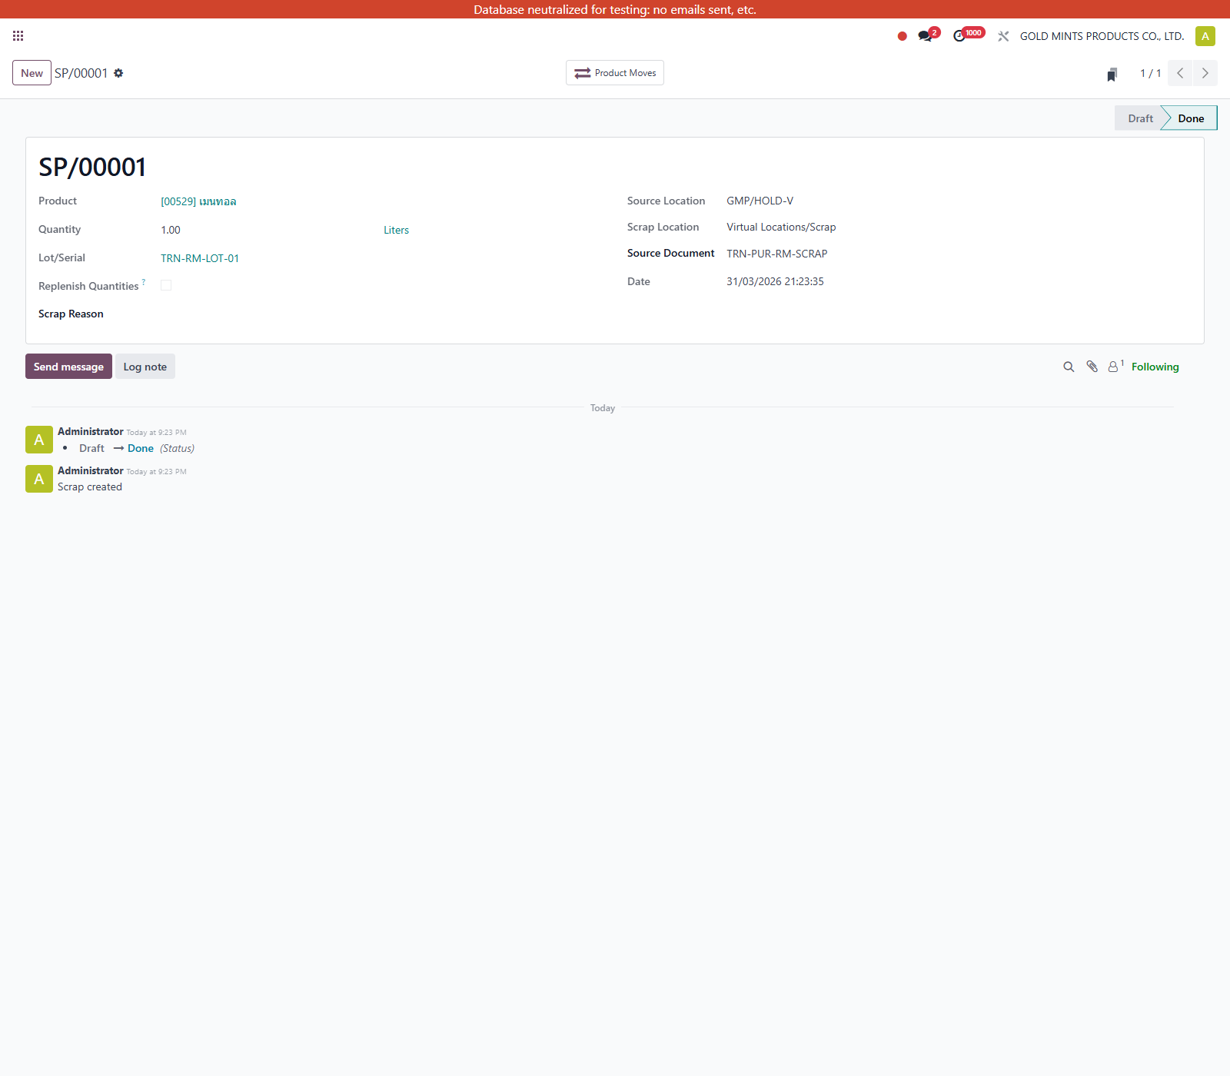
SCRAP WAREHOUSE OPERATION
FLOW 1: RM
Purpose
• ตัดสต็อกสินค้าที่เสียหรือใช้งานไม่ได้
Clicks
• 1. เลือกสินค้าและใส่ Lot ที่รับมา
• 2. กด Validate เพื่อยืนยันการตัดทำลาย
Fields
• Scrap Location: คลังเสมือนสำหรับของเสีย
• Quantity: จำนวนที่ทำลาย

Slide 11
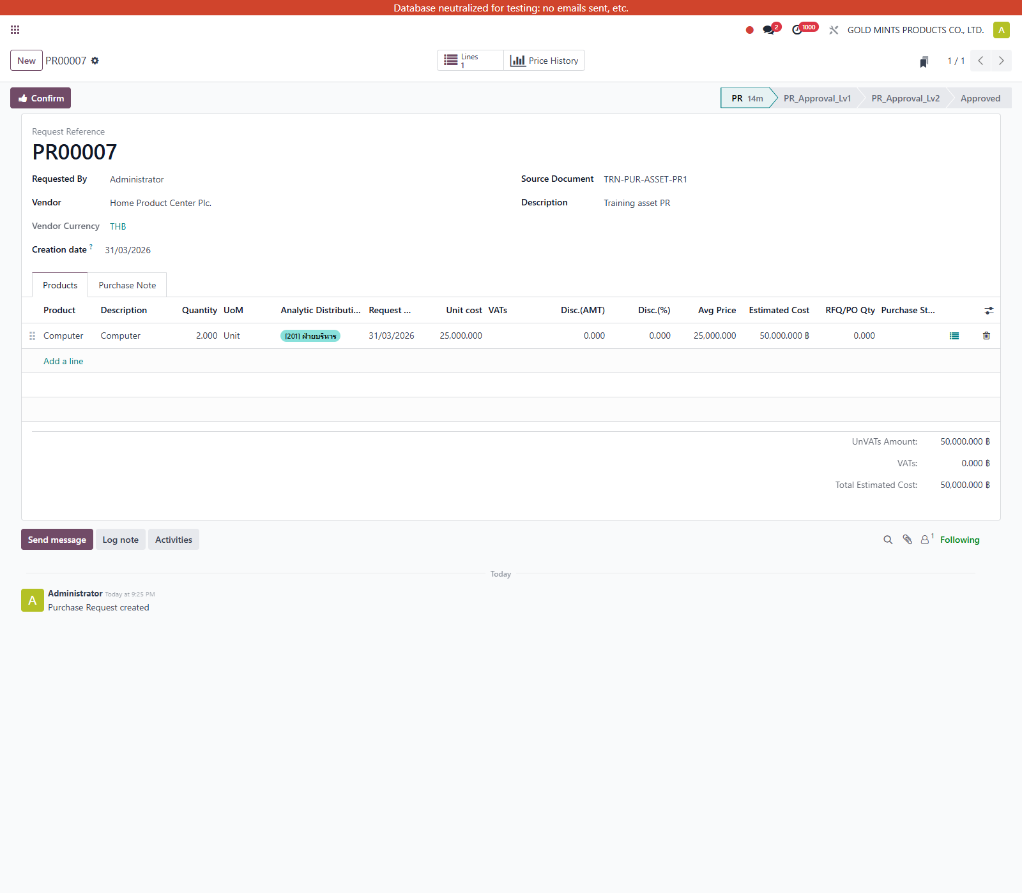
ASSET PR & ANALYTIC ACCOUNT
FLOW 2: ASSETS
Purpose
• ขอซื้อทรัพย์สินและระบุผู้รับผิดชอบ
Clicks
• 1. เลือกสินค้าที่เป็น Asset
• 2. ระบุ Analytic Account ของแผนก
Fields
• Analytic Account: ใช้กระจายต้นทุนเข้าศูนย์กำไร/ค่าใช้จ่าย

Slide 12
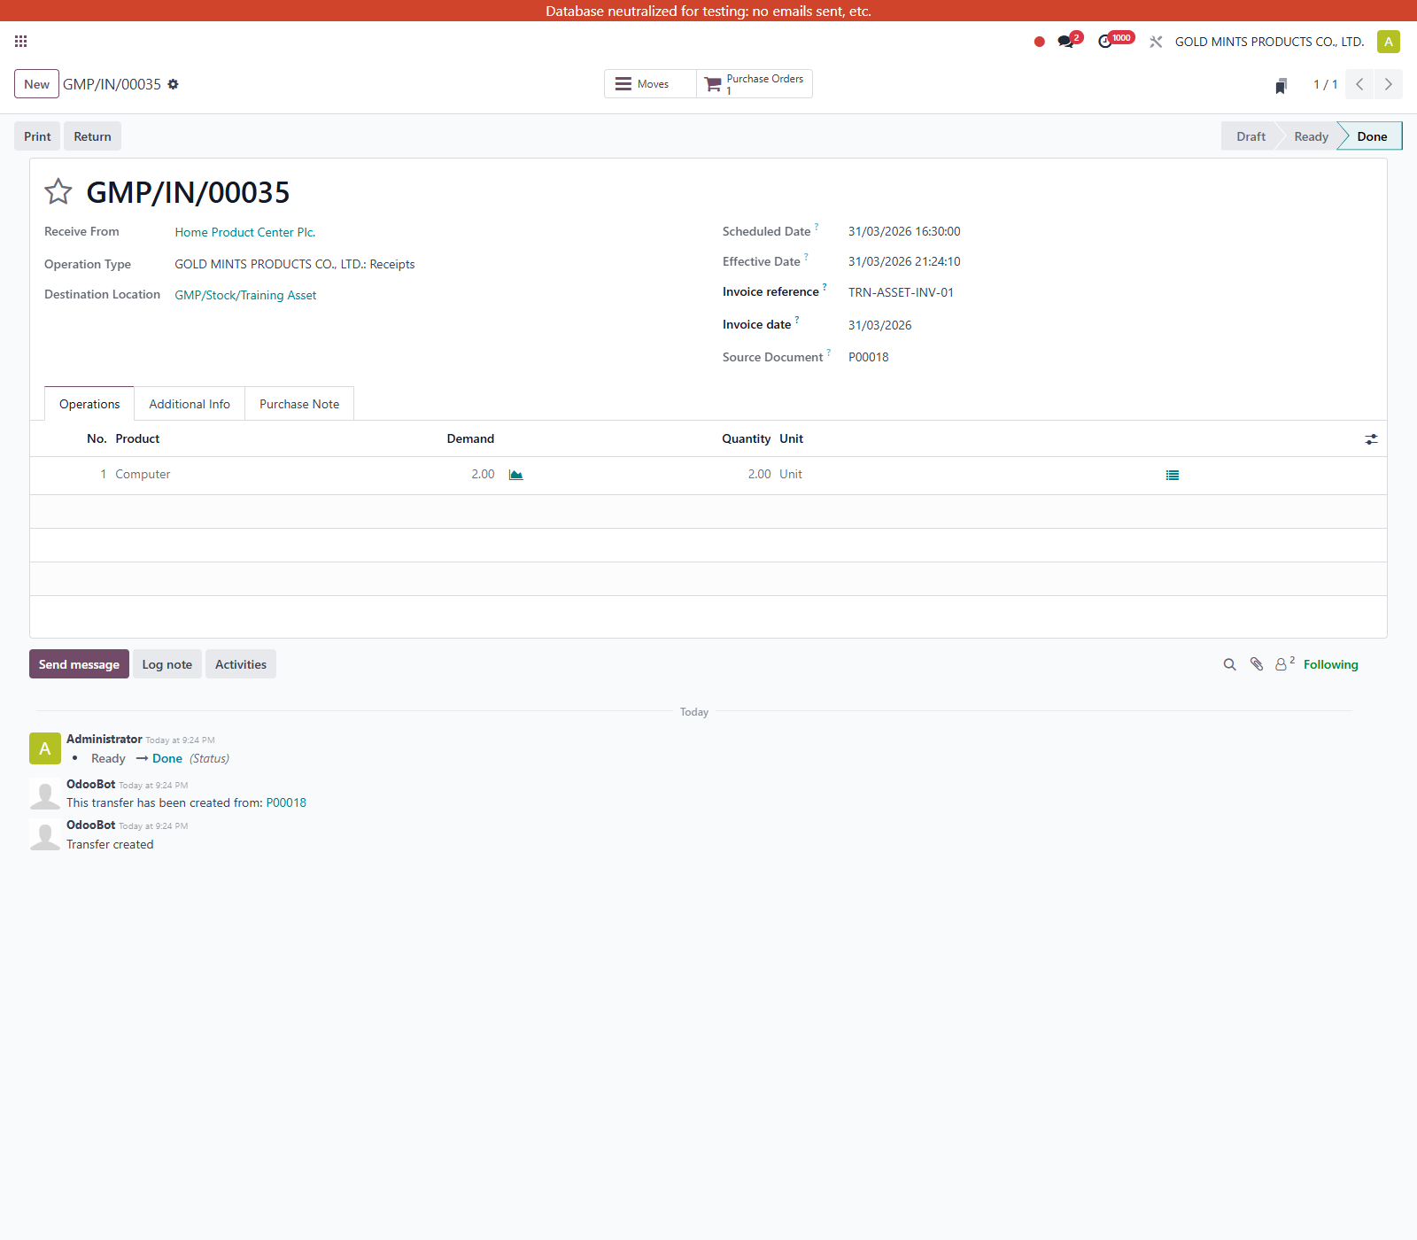
ASSET DESTINATION LOCATION
FLOW 2: ASSETS
Purpose
• รับของ Asset เข้าคลังเฉพาะทาง
Clicks
• 1. แก้ไข Destination Location ให้เป็นคลัง Asset
Fields
• Destination Location: สถานที่เก็บทรัพย์สิน

Slide 13
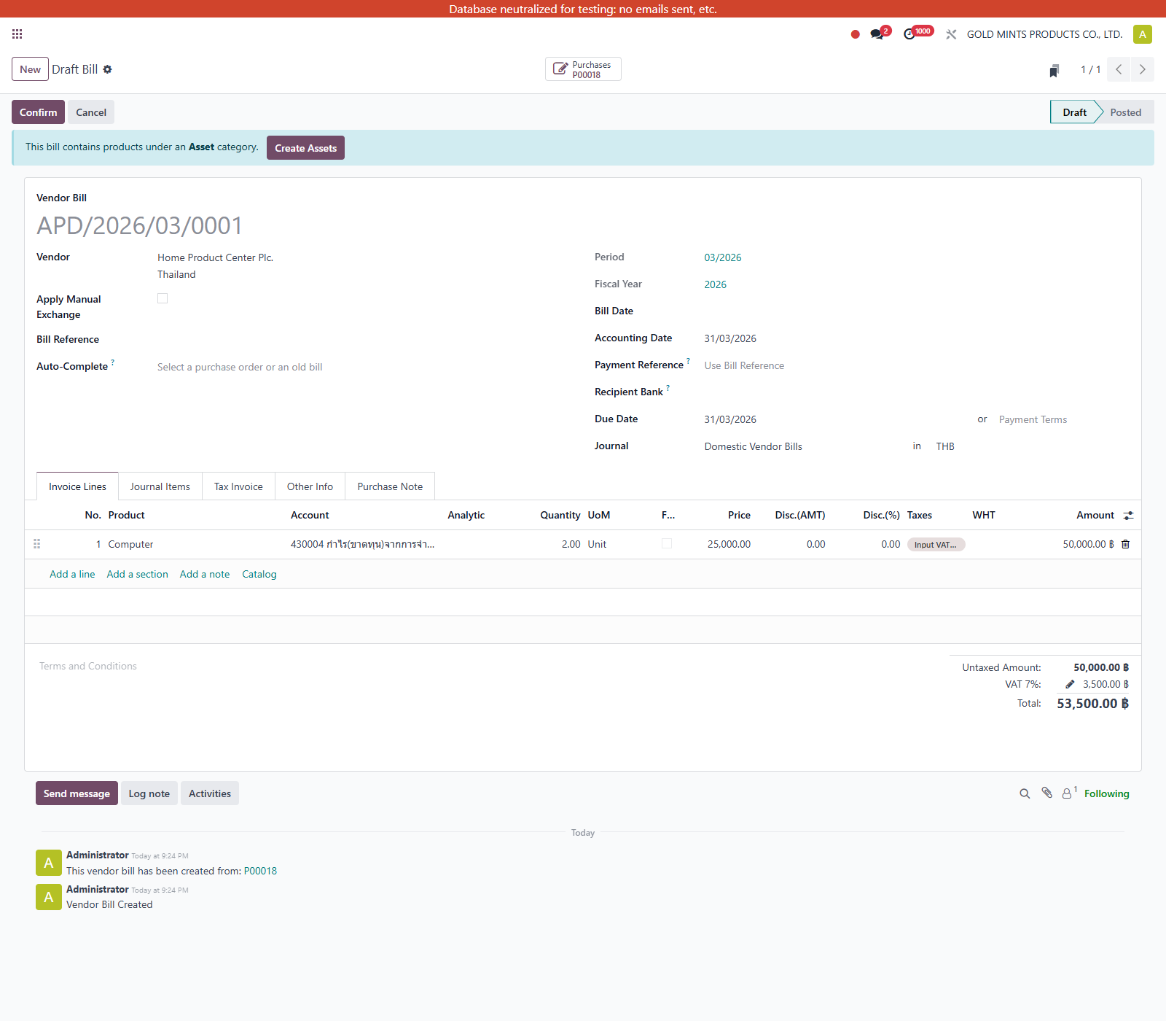
VENDOR BILL & ASSET AUTOMATION
FLOW 2: ASSETS
Purpose
• บันทึกหนี้และสร้าง Asset Record อัตโนมัติ
Clicks
• 1. กด Create Bill ในหน้า PO
• 2. ตรวจสอบ Account และ Asset Category ในบรรทัด Bill
Fields
• Asset Category: หมวดทรัพย์สินเพื่อคำนวณค่าเสื่อม

Slide 14
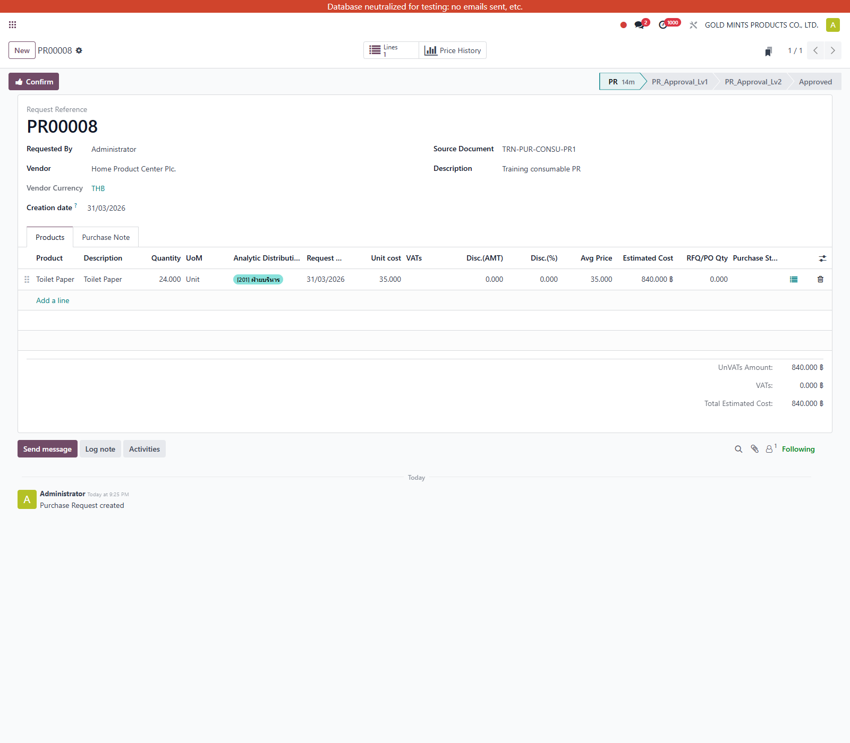
CONSUMABLES PR
FLOW 3: CONSUMABLES
Purpose
• ขอซื้อวัสดุสิ้นเปลือง
Clicks
• 1. เลือกสินค้าประเภท Consumable
• 2. ระบุ Analytic Account ของผู้ใช้
Fields
• Product Type: Consumable (ไม่เก็บมูลค่าคงค้าง)

Slide 15
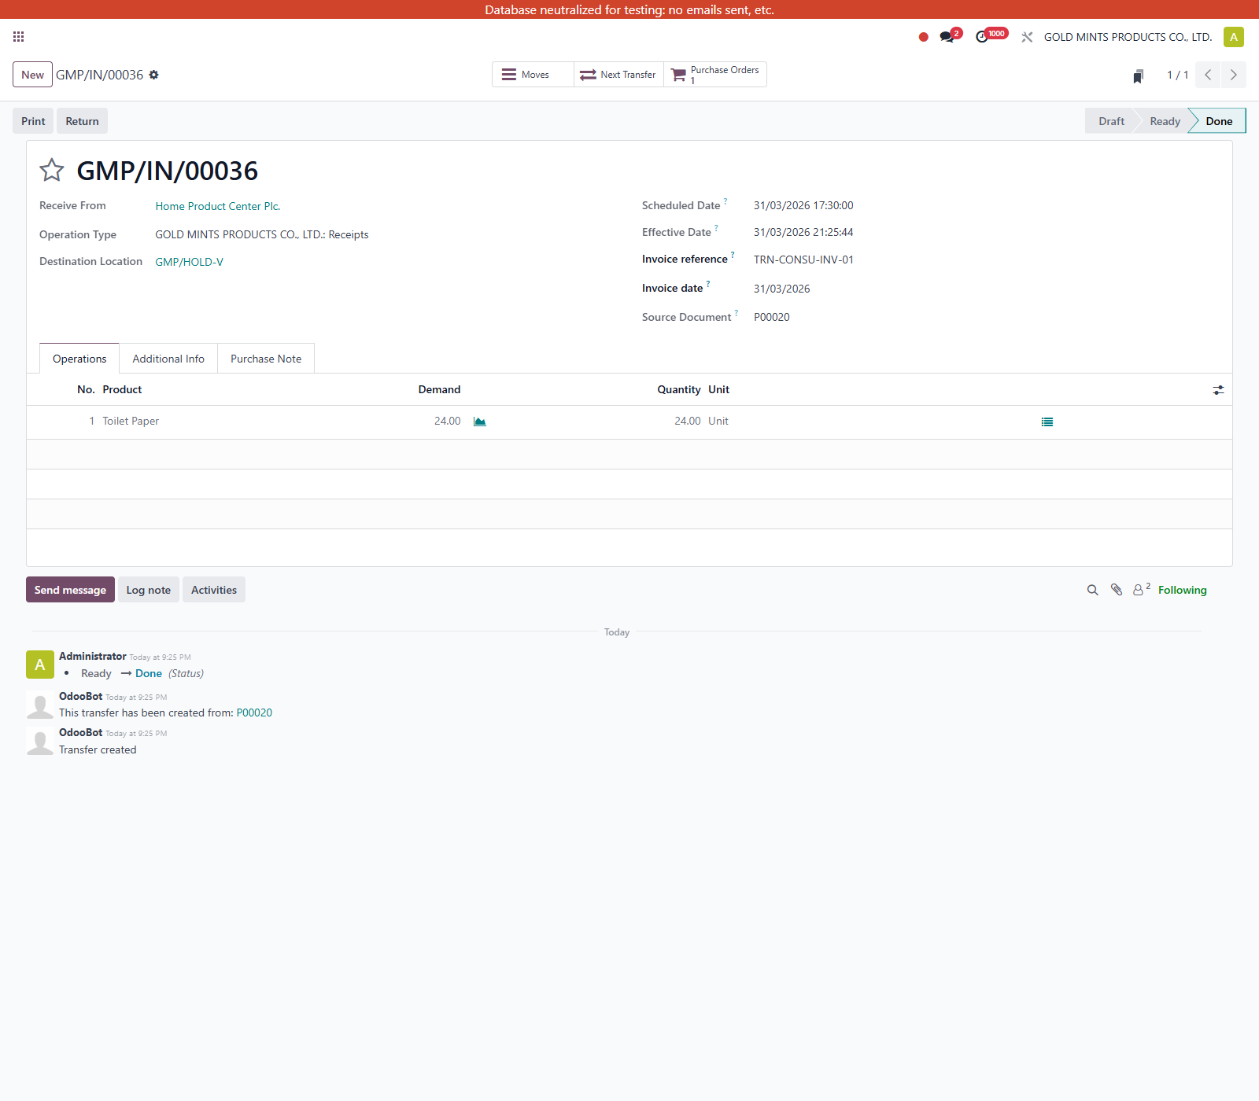
CONSUMABLE RECEIPT ($0 VALUE)
FLOW 3: CONSUMABLES
Purpose
• รับของสิ้นเปลืองเข้าคลัง
Clicks
• 1. กด Validate รับของปกติ
Fields
• Valuation: สังเกตว่ายอดเงินจะเป็น 0 ในคลัง

Slide 16
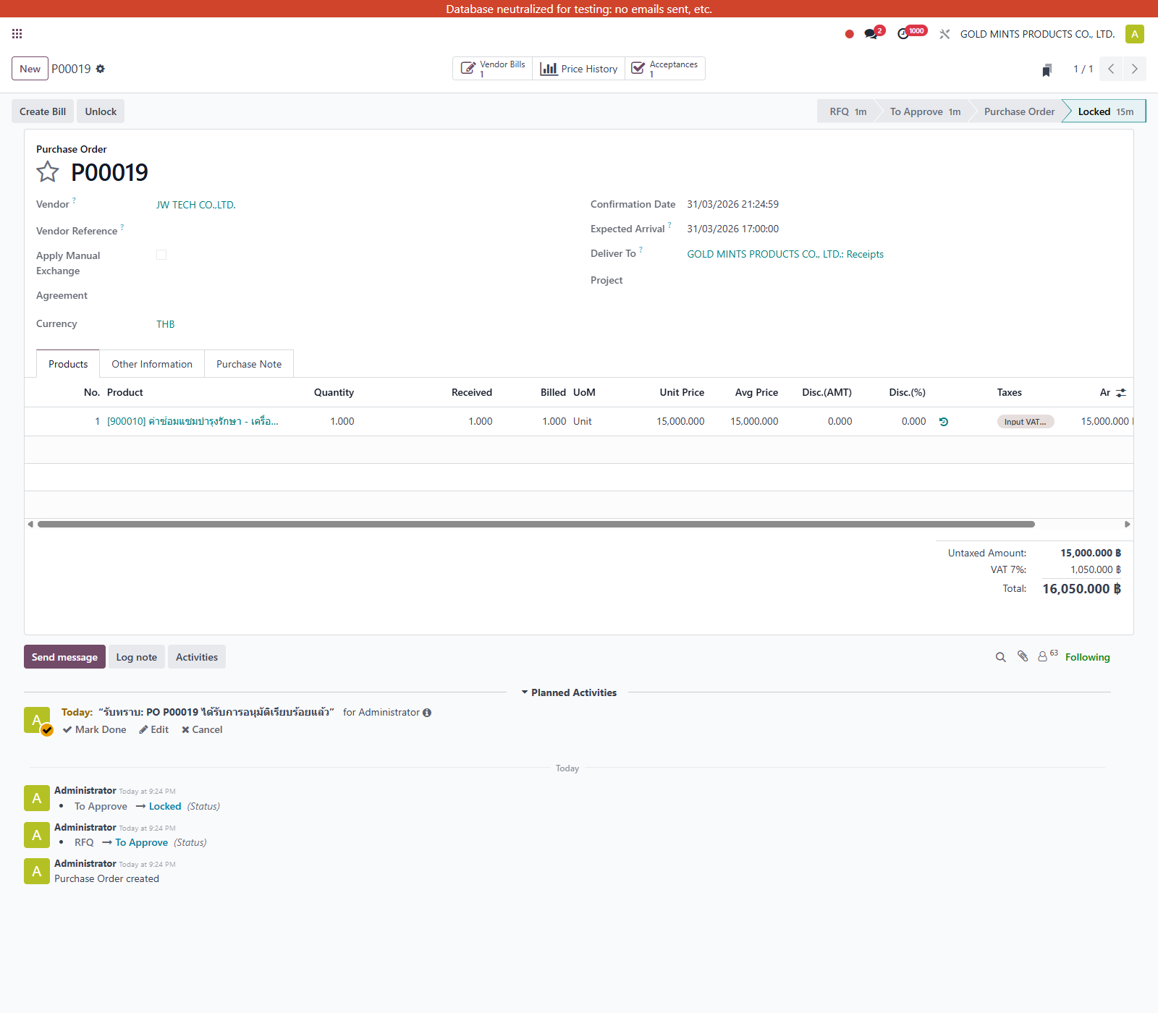
SERVICE PROJECT/LABOR PO
FLOW 4: SERVICES
Purpose
• จ้างงานบริการหรือค่าแรง
Clicks
• 1. เลือกสินค้าประเภท Service
• 2. ตรวจสอบ Invoicing Policy
Fields
• Service: สินค้าที่ไม่มีตัวตน

Slide 17
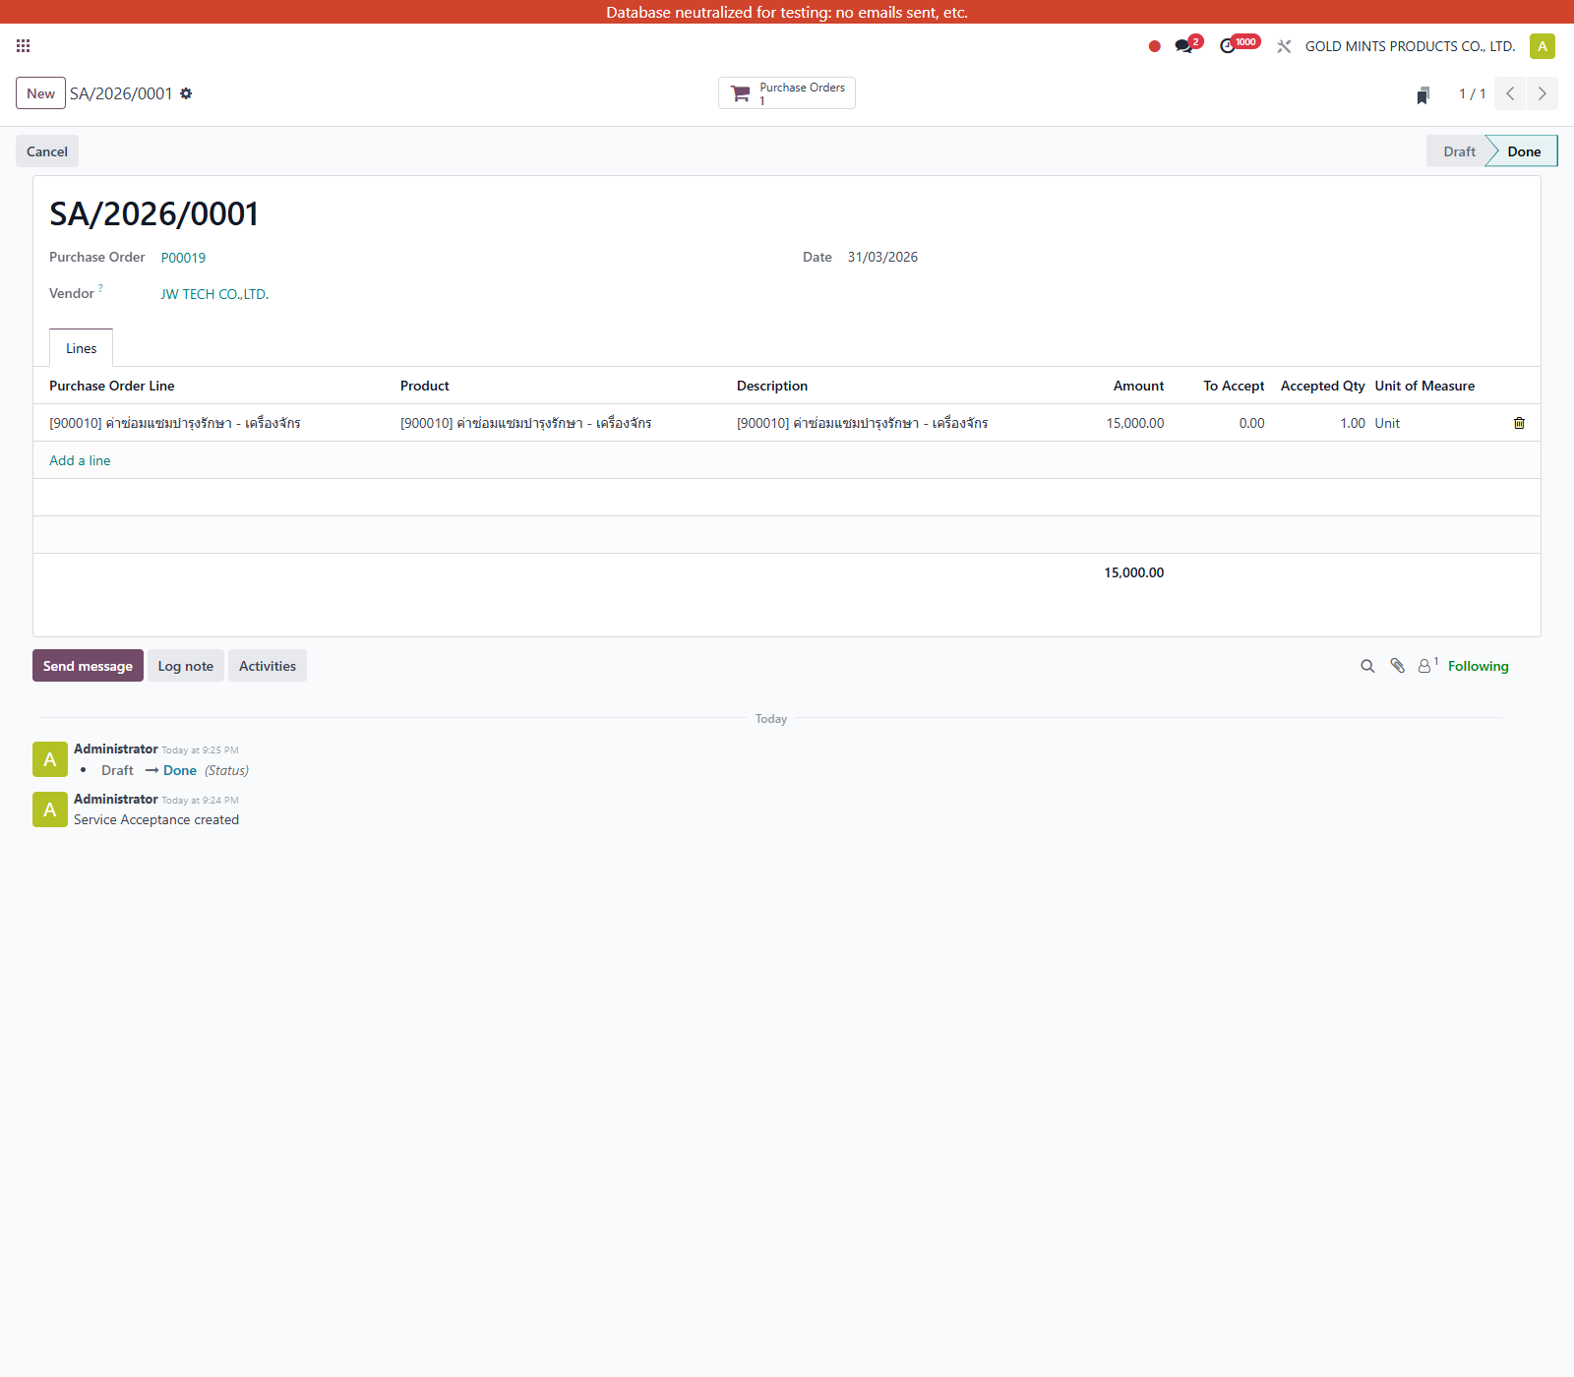
SERVICE ENTRY (RECEIVED QTY)
FLOW 4: SERVICES
Purpose
• ยืนยันการรับบริการจริง
Clicks
• 1. ใส่จำนวนงานที่เสร็จในช่อง Received Qty
Fields
• Received Qty: จำนวนที่ผู้สั่งจ้างยืนยันว่าได้รับแล้ว

Slide 18
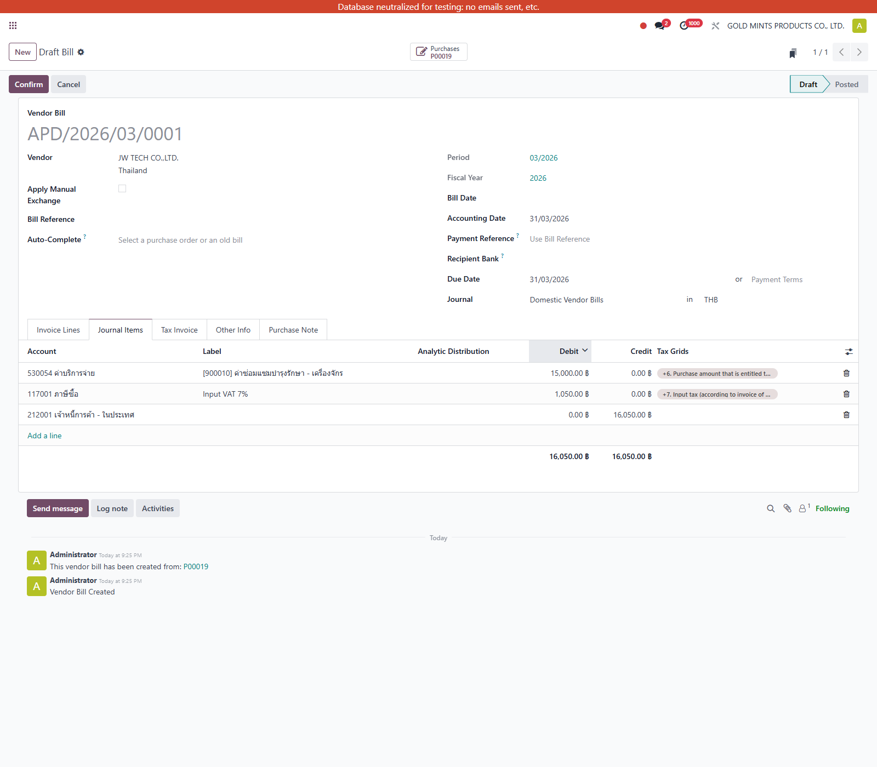
VENDOR BILL JOURNAL ITEMS
ACCOUNTING
Purpose
• ตรวจสอบผลกระทบทางบัญชี
Clicks
• 1. เปิดแท็บ Journal Items
Fields
• Debit/Credit: รายการบัญชีคู่
• Account: ผังบัญชีที่ถูกใช้

Slide 19
CLOSING CHECKLIST
WRAP UP
Key Takeaways
• ตรวจสอบสถานะการรับของ (Receipt) ให้ครบ 100% ก่อนทำ Bill
• ตรวจสอบ Lot Number ในสินค้ากลุ่ม Raw Material
• ตรวจสอบ Analytic Account ในเอกสาร PR/PO ทุกครั้ง
• ตรวจสอบสถานะ Asset ในบัญชีหลังจากโพสต์ Vendor Bill

